Slide 1

빅데이터 분석 시각화 워크샵 #1

Slide 2
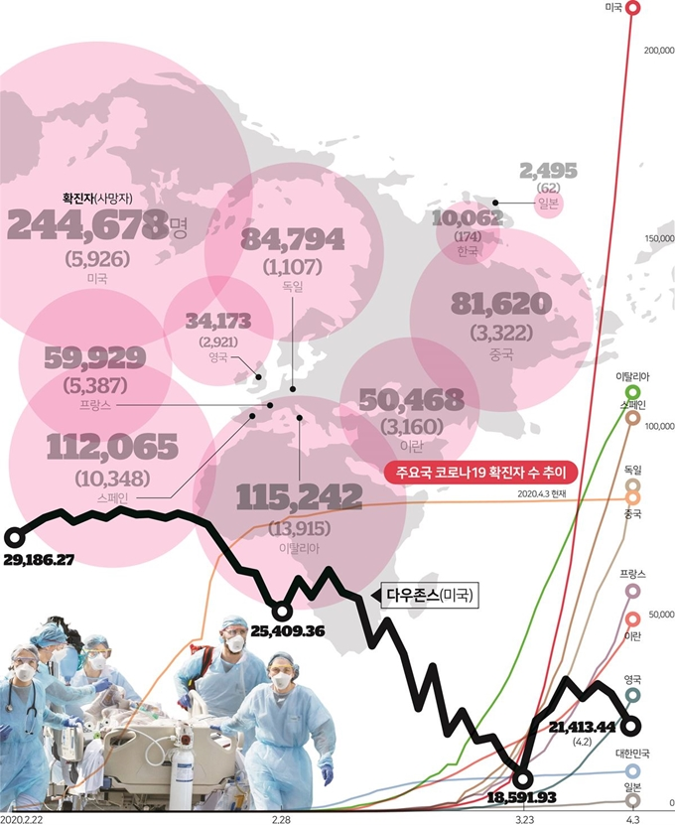
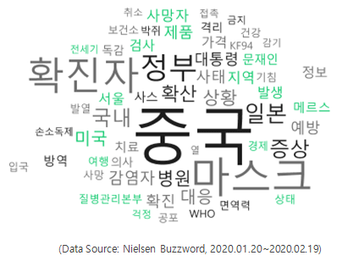
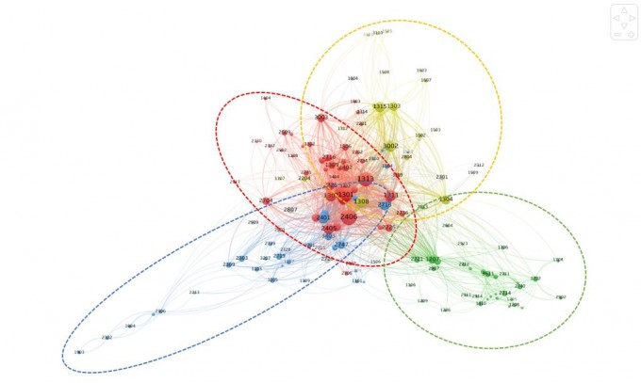
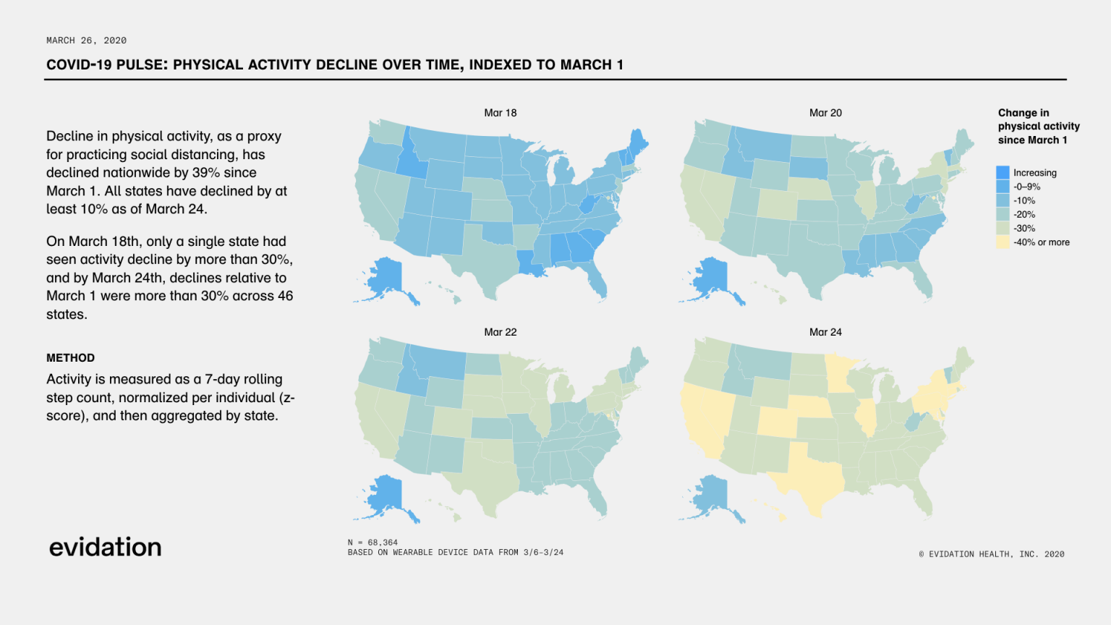
워크샵1 | 빅데이터 시각화 이해하기(개인/조: 30분)
< Workshop #. 빅데이터 시각화는 인포그래픽과 어떻게 다른 지 다음 예에 대해서 정보의 사실 전달, 시각적 표현 측면에서 비교해보자 .
[그림1]
[그림2]
[그림3]
[그림4]
** Workshop진행방식 : 개인적으로 위 그림들을 인포그래픽과 빅데이터 분석/시각화로 분류해서 Post-it 기록(10분), 분류한 이유가 무엇인지에 대해 조별 토론(어떤 것인지, Why)(10분)

Slide 3
빅데이터 분석 시각화 워크샵 #2

Slide 4
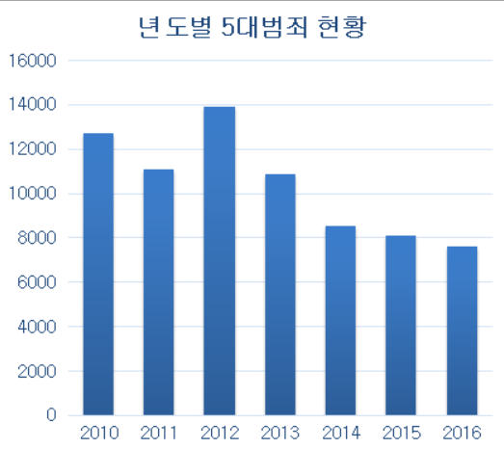
워크샵2 | 현황분석을 위한 그래프의 해석과 시사점 찾기
아래 그래프는 OO시 년도별 청소년 범죄 현황 데이터를 막대그래프로 표현한 것이다.
그래프에서 찾을 수 있는 모든 정보(데이터 인사이트)을 이야기해보자
** Workshop진행방식 : 개인적으로 왼쪽의 그래프에 해석이 가능한 모든 정보를 표현하시오. (10분)
(개인당 5개 이상)
찾은 정보를 조안에서 공유하세요.(20분)
데이터 해석(시사점)

